Slide 1
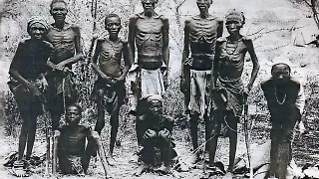
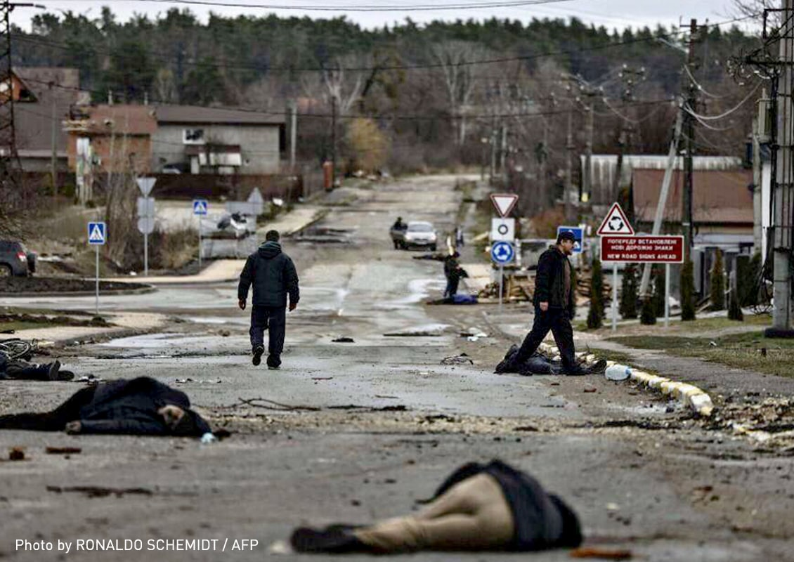
ГЕНОЦИД

Slide 2
Міжнародні договори що кодифікують геноцид включають:
Конвенцію про геноцид;
Статут Міжнародного кримінального трибуналу по колишній Югославії (МТКЮ);
Статут Міжнародного кримінального трибуналу по Руанді (МКТР)
Статут Міжнародного кримінального суду (МКС)

Slide 3
І. Поняття та складова геноциду
Геноцид складається з певного набору заборонених міжнародним кримінальним правом діянь (основних діянь), які повинні бути вчинені з наміром знищити, повністю або частково, національну, етнічну, расову чи релігійну групу як таку (загальний суб’єктивний склад)

Slide 4
Ідентифікація та класифікація геноциду в міжнародному праві
1948 рік | Конвенція про запобігання злочину геноциду та покарання за нього. Стаття II Конвенції про геноцид, прийнята Генеральною Асамблеєю ООН 9 грудня 1948 року, визначає геноцид як “будь-яке з наступних діянь, вчинених з наміром знищити, повністю або частково, національну, етнічну, расову або релігійну групу як таку: (а) вбивство членів такої групи; (б) заподіяння серйозної фізичної або психічної шкоди членам такої групи; (в) умисне створення для такої групи умов життя, розрахованих на її повне або часткове фізичне знищення; (г) введення заходів, спрямованих на запобігання дітонародження всередині такої групи; (e) насильницька передача дітей з однієї людської групи в іншу”. Україна ратифікувала Конвенцію про геноцид 15 листопада 1954 року. На думку Міжнародного Суду ООН (МС ООН), визначення геноциду, що міститься в Конвенції, є міжнародним звичаєвим правом

Slide 5
1993/1994 роки | Статути і практика МКТЮ та МКТР. У статутах МКТЮ і МКТР міститься визначення геноциду, ідентичне визначенню, що міститься в Конвенції про геноцид. МКТЮ та МКТР винесли низку важливих рішень, що стосуються серії питань, пов’язаних з тлумаченням поняття геноциду та його елементів. Cпеціальні (ad hoc) трибунали розробили та роз’яснили об’єктивні та суб’єктивні елементи для кожного акту геноциду. Про авторитетність рішень МКТЮ та МКТР свідчить також той факт, що на них посилаються інші міжнародні суди та трибунали, зокрема Європейський суд з прав людини та Міжнародний суд ООН
1998 рік | Статут МКС. Як і Статути МКТЮ та МКТР, Статут МКС відтворює визначення геноциду, наведене в Конвенції проти геноциду. Відповідно, Статут МКС визначає “геноцид” як «будь-яке з наступних діянь, вчинених з наміром знищити, повністю або частково, національну, етнічну, расову чи релігійну групу як таку: a. Вбивство членів такої групи; b. Заподіяння тяжких тілесних ушкоджень або психічного розладу членам такої групи; c. Умисне створення для такої групи умов життя, розрахованих на доведення її до повного або часткового фізичного знищення; d. Впровадження заходів, спрямованих на запобігання дітонародженню всередині такої групи; e. Насильницька передача дітей цієї групи до іншої групи.”

Slide 6
Співвідношення статті 442 Кримінального кодексу України з міжнародними договорами щодо геноциду
Конвенція про геноцид, Статут МКС та Статути спеціальних (ad hoc)
Кримінальний кодекс України
будь-яке з наступних дій, вчинених з наміром знищити, повністю або частково, національну, етнічну, расову чи релігійну групу як таку: вбивство членів групи; заподіяння серйозних тілесних чи психічних ушкоджень групі; умисне створення для такої групи умов життя, розрахованих на доведення її до повного або часткового фізичного знищення; впровадження заходів, спрямованих на запобігання дітонародженню всередині такої групи; насильницька передача дітей цієї групи до іншої групи
“діяння, умисно вчинене з метою повного або часткового знищення будь-якої національної, етнічної, расової чи релігійної групи шляхом позбавлення життя членів такої групи чи заподіяння їм тяжких тілесних ушкоджень, створення для групи життєвих умов, розрахованих на повне чи часткове її фізичне знищення, скорочення дітонародження чи запобігання йому в такій групі або шляхом насильницької передачі дітей з однієї групи в іншу”

Slide 7
Застосування інструментів міжнародного кримінального права: чи можна розглядати статтю 442 КК Україні у сукупності зі Статутами та практикою МКТЮ та МКС
Конвенція про геноцид була ратифікована Україною 15 листопада 1954 року, а отже Україна погодилася на обов’язковість її положень. Відповідно до статті 1 Конвенції, Україна визнає, що геноцид є “злочином за міжнародним правом, якому вона зобов’язується запобігати і карати”. Крім того, визначення геноциду в Конвенції відображає міжнародне звичаєве право. Звичаєве право є обов’язковим для всіх держав, зокрема України.
Статути МКТР/МКТЮ та МКС відтворюють визначення, що міститься в Конвенції про геноцид, а їхня практика додатково уточнює сферу його застосування. Українське законодавство дозволяє покладатися на застосовне право та практику МКС і МКТЮ/МКТР, для тлумачення статті 442 ККУ.

Slide 8
Визначення злочину геноциду за міжнародним правом та застосування статті 442 ККУ
КОРОТКИЙ ВИКЛАД КОНТЕКСТУАЛЬНИХ ЕЛЕМЕНТІВ
Загальні елементи геноциду відокремлюють акти геноциду від загальнокримінальних злочинів, воєнних злочинів та злочинів проти людяності.
Для того, щоб діяння вважалося геноцидом, воно повинно бути вчинено з наміром знищити, повністю або частково, національну, етнічну, расову або релігійну групу як таку. Всі акти геноциду вимагають встановлення контекстульних елементів.
Відповідно, контекстуальними елементами геноциду є:
1. Потерпіла особа (особи) належать до певної національної, етнічної, расової або релігійної групи.
2. Виконавець (виконавці) мав (мали) умисел знищити, повністю або частково, цю національну, етнічну, расову або релігійну групу як таку.
Крім того, Елементи злочинів МКС включають наступний контекстуальний елемент геноциду, який відсутній у Конвенції про геноцид або Статутах спеціальних (ad hoc) трибуналів.
3. Діяння було вчинено в контексті явної лінії схожої поведінки, спрямованої проти цієї групи, або було таким, що саме по собі могло призвести до її знищення.

Slide 9
МКТР, СУДОВЕ РІШЕННЯ У СПРАВІ АКАЙЕСУ, пар. 497-498.
Всупереч поширеній думці, злочин геноциду не вимагає фактичного знищення групи у цілому, але може бути кваліфікований тоді, коли будь-яка з дій, зазначених у статті 2(2)(a) — 2(2)(e) [Статуту МКТР], вчиняється зі спеціальним умислом знищити “повністю або частково” національну, етнічну, расову або релігійну групу.
Геноцид відрізняється від інших злочинів тим, що передбачає наявність спеціального умислу або dolus specialis. Спеціальний умисел злочину — це специфічний умисел, необхідний як складовий елемент злочину, який вимагає, щоб виконавець чітко прагнув вчинити геноциду полягає в “намірі знищити, повністю або частково, національну, етнічну, расову чи релігійну групу як таку”

Slide 10
Відповідно до Елементів злочинів МКС, контекстуальними елементами геноциду є
• Потерпіла особа (особи) належать до певної національної, етнічної, расової або релігійної групи;
• Виконавець (виконавці) мав (мали) умисел знищити, повністю або частково, цю національну, етнічну, расову або релігійну групу як таку; та
• Діяння було вчинено в контексті явної лінії схожої поведінки, спрямованої проти цієї групи, або було таким, що саме по собі могло призвести до її знищення.

Slide 11
Потерпілі від геноциду повинні належати до однієї з чотирьох перелічених груп, що містяться в Конвенції про геноцид та міжнародних кримінальних статутах, а саме до національної, етнічної, расової або релігійної групи. Ці групи були визначені наступним чином
Національні групи охоплюють осіб, які поділяють визнані / усвідомлені правові зв’язки спільного громадянства, визнаного законом (тобто в межах правової системи держави) або міжнародним співтовариством, а також спільне розуміння взаємних прав і обов’язків.
• Етнічні групи охоплюють осіб, які поділяють спільну мову, традиції, історію, соціальні структури та культуру, серед іншого, наприклад, племінні звичаї та традиційні зв’язки з землею.
• Расові групи охоплюють осіб, які мають спільні спадкові фізичні риси (наприклад, колір шкіри), “часто ідентифікуються як пов’язані з певним географічним регіоном, незалежно від мовних, культурних, національних або релігійних факторів”.
• Релігійні групи охоплюють осіб, які сповідують одну і ту ж релігію, спосіб відправлення служінь або релігійні переконання.

Slide 12
МКТЮ, РІШЕННЯ СУДУ У СПРАВІ БРАНДНІНА, П. 684-685
Правильне визначення відповідної захищеної групи має здійснюватися в кожному конкретному випадку з урахуванням як об’єктивного, так і суб’єктивного підходу. Це пов’язано з тим, що використання одного лише суб’єктивного підходу може бути недостатньо для визначення групи, яка зазнає знищення і перебуває під захистом Конвенції про геноцид, з тієї причини, що діяння, визначені в підпунктах (a) — (e) статті 4(2) [Статуту МТКЮ], повинні бути фактично спрямовані проти “членів групи”
Крім того, Судова палата погоджується з Рішенням Судової палати у справі Стакіча, а саме з тим, що “у разі, коли об’єктом нападу є більш ніж одна група, недоцільно визначати групу в загальних термінах, наприклад, “не-серби”. З цього можна зробити висновок, що Палата не погоджується з можливістю визначення відповідної групи шляхом виключення, тобто на основі “негативних ознак”.

Slide 13
Виконавець мав умисел знищити, повністю або частково, цю національну, етнічну, расову або релігійну групу як таку
Докази дискримінаційних умислів можуть містити наступний невичерпний перелік:
Заяви виконавця, у тому числі якщо вони не містять прямого заклику до вчинення геноциду, але все ж є прямим підбурюванням до вчинення геноциду в конкретному контексті;
Загальний контекст ситуації: наприклад, систематичне вчинення протиправних діянь, спрямованих проти цільової групи, тим самим виконавцем або іншими особами, або нестабільне середовище/атмосфера насильства, що існувала між групою виконавця та цільовою групою;
Повторення деструктивних та дискримінаційних дій;
Умисне, дискримінаційне та систематичне націлювання на потерпілих та їхнє майно через приналежність до групи та виключення з кола об’єктів націлювання членів інших груп;
Характер, тяжкість, масштаби та географічне охоплення злочинів, вчинених проти членів групи, у тому числі застосована зброя та ступінь тілесних ушкоджень. Масштаби та інтенсивність сексуального насильства також можуть свідчити про умисел геноциду, особливо коли таке насильство призводить до того, що потерпілі “настільки травмовані, що більше не можуть розглядати можливість репродуктивних стосунків, навіть після повернення до своєї групи”.
• Організація або планування діянь, спрямованих на групу;
• Використання принизливих висловлювань стосовно представників цільової групи та кількість потерпілих; та
• Політична доктрина (окреслена заходами, стратегією, промовами або проєктами виконавця (виконавців)), яка призвела до злочинних діянь.

Slide 14
МКТР, РІШЕННЯ СУДУ У СПРАВІ НИІРАМАСУХУКО ТА ІН, П. 5732
Судова практика визнає, що в більшості випадків умисел вчинити геноцид доводиться непрямими доказами. Такий умисел може бути встановлено за допомогою низки фактів та обставин, зокрема загального контексту, вчинення інших злочинних діянь, систематично спрямованих проти тієї самої групи, масштабів скоєних звірств, систематичного націлювання на потерпілих через їхню приналежність до певної групи або повторюваність руйнівних та дискримінаційних діянь. Докази обмеженої та вибіркової допомоги кільком особам, як правило, не перешкоджають обґрунтованому висновку про наявність умислу на вчинення геноциду. Якщо обвинувачення ґрунтується на непрямих доказах, будь-який висновок про те, що обвинувачений мав намір вчинити геноцид, має бути єдиним обґрунтованим висновком з усієї сукупності доказів.

Slide 15
Діяння було скоєно в контексті явної лінії схожої поведінки, спрямованої проти цієї групи, або діяння як таке могло призвести до такого знищення
a. діяння виконавця мало місце в контексті інших діянь, які були масштабними, систематичними і такими, що слідувала аналогічній лінії (тобто, “явна лінія схожої поведінки”). До них відносяться перші акти закономірності, яка стала очевидною лише згодом (тобто закономірність, що формується). Це об’єктивна кваліфікація.
b. якщо не було явної лінії подібної поведінки, діяння повинно було мати характер і тяжкість, які самі по собі могли спричинити знищення групи. Іншими словами, поведінка виконавця повинна бути достатньо жорстокою, щоб знищити групу, повністю або частково, власними силами, наприклад, шляхом застосування зброї масового знищення.
c. виконавець повинен усвідомлювати, що діяння існувало в контексті явної лінії подібних діянь, спрямованих проти групи, або було діянням, яке саме по собі могло призвести до її знищення.

Slide 16
ІІ. Основоположні акти геноциду
Конвенція про геноцид, Статут МКС та Статути спеціальних (ad hoc) трибуналів перераховують такі основні акти геноциду
вбивство членів групи;
заподіяння серйозних тілесних ушкоджень або психічної шкоди групі;
умисне створення для групи умов життя, розрахованих на повне або часткове фізичне знищення;
запровадження заходів, спрямованих на запобігання народженню дітей у групі;
насильницька передача дітей групи до іншої групи

Slide 17
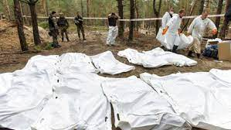
Вбивство членів групи
ЗАСТОСОВНІСТЬ. Вчинення геноциду шляхом вбивства членів групи охоплюється поняттям "будь-якої національної, етнічної, расової чи релігійної групи шляхом позбавлення життя членів такої групи" за статтею 442 ККУ.
СКЛАД ЗЛОЧИНУ. Для засудження виконавця за вчинення геноциду шляхом вбивства членів групи необхідно встановити наявність наступних елементів:
1. Об'єктивні елементи
• Виконавець убив одну або більше осіб.
2. Суб'єктивні елементи
• Виконавець мав умисел на вбивство однієї або більше осіб.
3. Контекстуальний елемент
• Така особа або особи належали до певної національної, етнічної, расової або релігійної групи.
• Виконавець мав намір знищити, повністю або частково, цю національну, етнічну, расову або релігійну групу.
• Тільки для МКС:
• Діяння мало місце в контексті явної лінії подібної поведінки, спрямованої проти цієї групи, або було діянням, яка сама по собі могла призвести до такого її знищення.

Slide 18
МКТЮ, РІШЕННЯ СУДУ У СПРАВІ БРДАНІНА, П. 381
За винятком деяких незначних варіацій у формулюванні складових елементів злочину вбивства та умисного вбивства [...], практика цього Трибуналу послідовно визначає основні елементи цих злочинів наступним чином:
1. Потерпіла особа є мертвою;
2. Смерть була спричинена дією або бездіяльністю обвинуваченого, або особи чи осіб, за сукупність дій або бездіяльності яких обвинувачений несе кримінальну відповідальність; та
3. Дія або бездіяльність була вчинена обвинуваченим або особою чи особами, за дії або бездіяльність яких він несе кримінальну відповідальність, з умислом:
• Вбити, або
• Заподіяння тяжких тілесних ушкоджень або cерйозних поранень, завідомо усвідомлюючи, що така дія або бездіяльність могла спричинити смерть потерпілого.

Slide 19

Заподіяння тяжких тілесних ушкоджень або психічного розладу
ЗАСТОСОВНІСТЬ. Акт геноциду у вигляді заподіяння тяжких тілесних і психічного розладу широко охоплюється формулюванням “заподіяння їм тяжких тілесних ушкоджень”, передбаченим статтею 442 ККУ
СКЛАД ЗЛОЧИНУ. Для притягнення виконавця до відповідальності за вчинення геноциду шляхом заподіяння тяжких тілесних ушкоджень або психічного розладу необхідно встановити наявність наступних елементів::
1. Об'єктивні елементи
Виконавець заподіяв тяжкі тілесні ушкодження чи психічний розлад одній або кільком особам.
3. Суб'єктивні елементи
• Виконавець умисно заподіяв тяжкі тілесні ушкодження або психічні розлади одній чи кільком особам.
4. Контекстуальний елемент
• Така особа або особи належали до певної національної, етнічної, расової чи релігійної групи.
• Виконавець мав намір знищити, повністю або частково, цю національну, етнічну, расову або релігійну групу.
• Тільки для МКС:
• Діяння мало місце в контексті явної лінії подібної поведінки, спрямованої проти цієї групи, або було діянням, яка сама по собі могла призвести до її знищення.

Slide 20
ТЕМАТИЧНЕ ДОСЛІДЖЕННЯ: ПРИКЛАДИ ТЯЖКИХ ТІЛЕСНИХ УШКОДЖЕНЬ І ПСИХІЧНОГО РОЗЛАДУ
Хоча не існує вичерпного переліку діянь, які можуть призводити до тяжких тілесних ушкоджень та психічних розладів, трибунали МКТР і МКТЮ визнали актами геноциду наведені нижче діяння:
• катування;
• нелюдське або таке, що принижує гідність, поводження;
• сексуальне насильство, включно зі зґвалтуванням;
• допити у поєднанні з побиттям;
• погрози вбивством;
• шкода, що спричиняє каліцтво або тяжкі тілесні ушкодження;
• психічна травма, спричинена захопленням у полон, викраденням або погрозами вбивством;
• психічна травма, спричинена примусовим розлученням із сім'єю та примусовою депортацією; та
• психічна травма, спричинена обставинами, пов'язаними з сексуальним насильством.

Slide 21
МКТР, РІШЕННЯ СУДУ У СПРАВІ АКАЙЕСУ, П. 731-732
Що стосується, зокрема, актів [...] [зґвалтування і сексуального насильства], Палата хотіла б підкреслити той факт, що, на її думку, вони становлять геноцид так само, як і будь-який інший акт, якщо вони були вчинені з конкретним наміром знищити, повністю або частково, певну групу як таку. Дійсно, зґвалтування і сексуальне насильство, безумовно, є заподіянням серйозних тілесних ушкоджень і психічного розладу потерпілим особам і навіть, на думку Палати, є одним з найгірших способів заподіяння шкоди потерпілій особі, оскільки вона страждає як від тілесних, так і від психічних ушкоджень. У світлі всіх наявних у неї доказів, Палата переконана, що описані вище акти зґвалтування та сексуального насильства були вчинені виключно проти жінок тутсі, багато з яких зазнали найжорстокішого публічного приниження, були понівечені та зґвалтовані по декілька разів, часто публічно, у приміщеннях Бюро Комунальних послуг або в інших громадських місцях, і часто більш ніж одним виконавцем. Ці зґвалтування призводили до фізичного та психологічного знищення жінок тутсі, їх родин та їх громад. Сексуальне насильство було невід'ємною частиною процесу знищення, спеціально спрямованим на жінок тутсі і таким, що сприяло їхньому знищенню та знищенню групи тутсі в цілому.

Slide 22
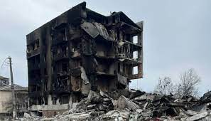
Створення умов життя, розрахованих на фізичне знищення
ЗАСТОСОВНІСТЬ. Акт геноциду через умисне створення умов життя, розрахованих на фізичне знищення, охоплюється формулюванням “створення життєвих умов, спрямованих на повне або часткове фізичне знищення групи” зі статті 422 ККУ.
СКЛАД ЗЛОЧИНУ. Для притягнення виконавця до відповідальності за злочин геноциду через створення умов життя, розрахованих на фізичне знищення, необхідно встановити такі елементи:
1. Об’єктивні елементи
• Виконавець створив певні умови для життя однієї або кількох осіб.
• Умови життя були розраховані на повне або часткове фізичне знищення цієї групи.
2. Суб’єктивні елементи
• Виконавець мав умисел на створення певних умов життя для однієї або кількох осіб.
• Виконавець знав, що умови були розраховані на фізичне знищення групи.
3. Контекстуальний елемент
• Така особа або особи належали до певної національної, етнічної, расової або релігійної групи.
• Виконавець мав намір знищити, повністю або частково, цю національну, етнічну, расову або релігійну групу.
• Тільки для МКС:
• Діяння мало місце в контексті очевидної системи явної лінії подібної поведінки, спрямованої проти цієї групи, або було поведінкою діянням, яка сама по собі могла призвести до такого її знищення

Slide 23
МКТЮ, РІШЕННЯ АПЕЛЯЦІЙНОГО СУДУ У СПРАВІ ТОЛІМІР, П. 228
[…]Підпункт (c) тієї ж статті [Стаття 4(2), Статут МКТЮ] має на меті охопити ті методи знищення, які не призводять до негайного вбивства членів групи, але які, в остаточному підсумку, спрямовані на їхнє фізичне знищення. Палати Трибуналу та Міжнародний суд ООН перерахували низку дій як приклади таких методів знищення, які потенційно можуть відповідати критеріям статті 4(2)(c) Статуту та статті II(c) Конвенції про геноцид, зокрема позбавлення їжі, медичної допомоги, притулку чи одягу, відсутність засобів гігієни, систематичне вигнання з домівок або примушування членів групи до надмірної праці чи фізичних навантажень. Слід зазначити, що вбивства, які прямо згадуються як окремий акт геноциду згідно зі статтею 4(2)(а) Статуту, не можуть розглядатися як метод створення умов життя для захищеної групи, розрахованих на її знищення згідно зі статтею 4(2)(с) Статуту.

Slide 24
ТЕМАТИЧНЕ ДОСЛІДЖЕННЯ: ПРИКЛАДИ ПЕВНИХ УМОВ ЖИТТЯ
Хоча не існує вичерпного переліку діянь, які можуть створювати певні умови життя, практика МКТР та МКТЮ розглядає наступні діяння як такі, що можуть створювати відповідні умови:
• Позбавлення достатньої кількості їжі і води;
• Систематичне виселення членів групи з їхніх осель або депортація;
• Відсутність належного житла;
• Відсутність достатньої кількості одягу, предметів санітарії та гігієни;
• Умови тримання під вартою, включно із сильною перенаселеністю, позбавленням їжі та відсутністю доступу до медичної допомоги;
• Надмірна робота або фізичне навантаження; або
• Відмова в праві на медичне обслуговування.
Хоча зґвалтування та сексуальне насильство історично не переслідувалися як “умови життя, розраховані на фізичне знищення групи”, в одній справі, що розглядалася МКТР, зґвалтування було визнано такою умовою. Міжнародний суд ООН також вказав, що зґвалтування може бути умовою життя, розрахованою на фізичне знищення групи.

Slide 25
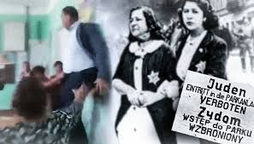
Геноцид шляхом вжиття заходів, спрямованих на запобігання народжуваності
ЗАСТОСОВНІСТЬ. Акт геноциду у вигляді запровадження заходів, спрямованих на запобігання народженню дітей, охоплюється формулюванням “скорочення дітонародження чи запобігання йому в групі” за статтею 442 ККУ.
СКЛАД ЗЛОЧИНУ. Для засудження виконавця за злочин геноциду у вигляді запровадження заходів, спрямованих на запобігання народженню дітей, необхідно встановити такі елементи:
1. Об’єктивні елементи
• Виконавець застосував певні заходи до однієї або кількох осіб.
• Заходи, що були застосовані, були спрямовані на запобігання народженню дітей у цій групі.
2. Суб’єктивні елементи
• Виконавець мав умисел застосувати певні заходи до однієї або кількох осіб.
• Виконавець знав, що заходи, які застосовуються, мають на меті запобігти народженню дітей у цій групі.
3. Контекстуальні елементи
• Така особа або особи належали до певної національної, етнічної, расової або релігійної групи.
• Виконавець мав намір знищити, повністю або частково, цю національну, етнічну, расову чи релігійну групу.
• Тільки для МКС:
• Діяння мало місце в контексті явної лінії подібної поведінки, спрямованої проти
групи, або було діянням, яка сама по собі могло призвести до її знищення

Slide 26
МКТР, РІШЕННЯ СУДУ У СПРАВІ АКАЙЕСУ, П. 507-508
Для цілей тлумачення статті 2(2)(d) Статуту [МКТР] Палата вважає, що заходи, спрямовані на запобігання народжуваності дітей в групі, повинні тлумачитися як статеві каліцтва, практика стерилізації, примусовий контроль народжуваності, розділення статей і заборона шлюбів. У патріархальних суспільствах, де приналежність до групи визначається особою батька, прикладом заходу, спрямованого на запобігання народженню дітей у групі, є випадок, коли під час зґвалтування жінку згаданої групи умисно запліднює чоловік з іншої групи з наміром змусити її народити дитину, яка в результаті не буде належати до групи своєї матері.
Крім того, Палата зазначає, що заходи, спрямовані на запобігання народженню дитини в групі, можуть бути як фізичними, так і психологічними. Наприклад, зґвалтування може бути заходом, спрямованим на запобігання народженню дітей, якщо зґвалтована особа згодом відмовляється від дітонародження. Так само, як члени групи можуть бути змушені через погрози або травмування відмовитися від дітонародження

Slide 27
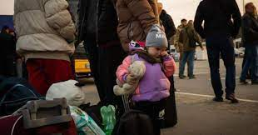
Геноцид шляхом примусового переміщення дітей
ЗАСТОСОВНІСТЬ. Акт геноциду у вигляді насильницького переміщення дітей охоплюється формулюванням “насильницька передача дітей з однієї групи в іншу” згідно зі статтею 442 ККУ.
СКЛАД ЗЛОЧИНУ. Для притягнення виконавця до відповідальності за вчинення злочину геноциду у вигляді насильницького переміщення дітей необхідно встановити наступні елементи:
1. Об’єктивний елемент
• Виконавець насильно перемістив одну або більше осіб.
• Переміщення відбувалося від цієї групи [тобто національної, етнічної, расової чи релігійної групи] до іншої.
• Особа або особи не досягли 18-річного віку.
2. Суб’єктивний елемент
• Виконавець знав або повинен був знати, що особа або особи не досягли 18-річного віку.
• Виконавець умисно насильно переміщував одну або більше осіб.
• Виконавець умисно переводив осіб з однієї захищеної групи в іншу або знав, що це станеться за звичайного перебігу подій.
3. Контекстуальний елемент
• Така особа або особи належали до певної національної, етнічної, расової або релігійної групи.
• Виконавець мав намір умисно знищити, повністю або частково, цю національну, етнічну, расову або релігійну групу.
• Тільки для МКС:
• Діяння мало місце в контексті явної лінії подібної поведінки, спрямованої проти групи, або було діянням, яка сама по собі могло призвести до її знищення.

Slide 28
МКТР, РІШЕННЯ СУДУ У СПРАВІ РУТАГАНДА, П. 54
Палата вважає, що положення статті 2(2)(e) Статуту [МКТР] про насильницьке переміщення дітей з однієї групи в іншу спрямовані на покарання не тільки за безпосередній акт насильницького фізичного переміщення, а й за будь-які акти погроз або травмування, які можуть призвести до насильницького переміщення дітей з однієї групи в іншу

Slide 29
